Slide 1
η μεταβαση απο τη ρωμη στο βυζαντιο

Slide 2
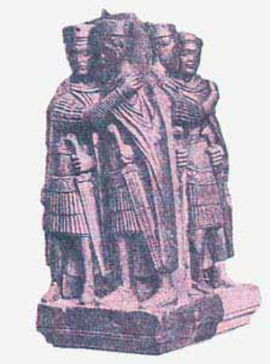
Το ρωμαϊκό κράτος, μετά τον θάνατο του αυτοκράτορα Μάρκου Αυρήλιου
(180μ.Χ.) εισέρχεται σε περίοδο μεγάλης κρίσης.
Η κατάρρευση της οικονομίας παραλύει τους κρατικούς μηχανισμούς.
Δίνει την ευκαιρία στην αυτοκρατορική φρουρά, τους Πραιτωριανούς, και στα στρατεύματα της επαρχίας να επιβάλλουν τον υποψήφιο της προτίμησής τους κάθε φορά που τίθεται θέμα διαδοχής → Το αποτέλεσμα: η επικράτηση πλήρους αναρχίας.
Ο Διοκλητιανός συνειδητοποίησε ότι η Αυτοκρατορία, επικίνδυνα εκτεθειμένη στις επιθέσεις των «βαρβάρων», δεν είναι δυνατόν να κυβερνάται από έναν μόνο άνδρα.
Ο Διοκλητιανός αποφασίζει να μοιραστεί την εξουσία μ’ έναν πιστό σ’ αυτόν στρατιωτικό, τον Μαξιμίνο, ο οποίος έλαβε τον τίτλο του αυγούστου.
Καθένας από τους δύο αυγούστους προσλαμβάνει έναν βοηθό, ο οποίος θα ασκεί πλήρη εξουσία στην περιοχή του και θα φέρει τον τίτλο του καίσαρα.
Έτσι η Αυτοκρατορία διοικείται πια από μια Τετραρχία, της οποίας ο Διοκλητιανός είναι καθοδηγητής.
Η Ρώμη, θεωρητικά, παραμένει η πρωτεύουσα του κράτους, όμως οι τετράρχες έχουν την έδρα τους σε άλλες πόλεις.

Slide 3
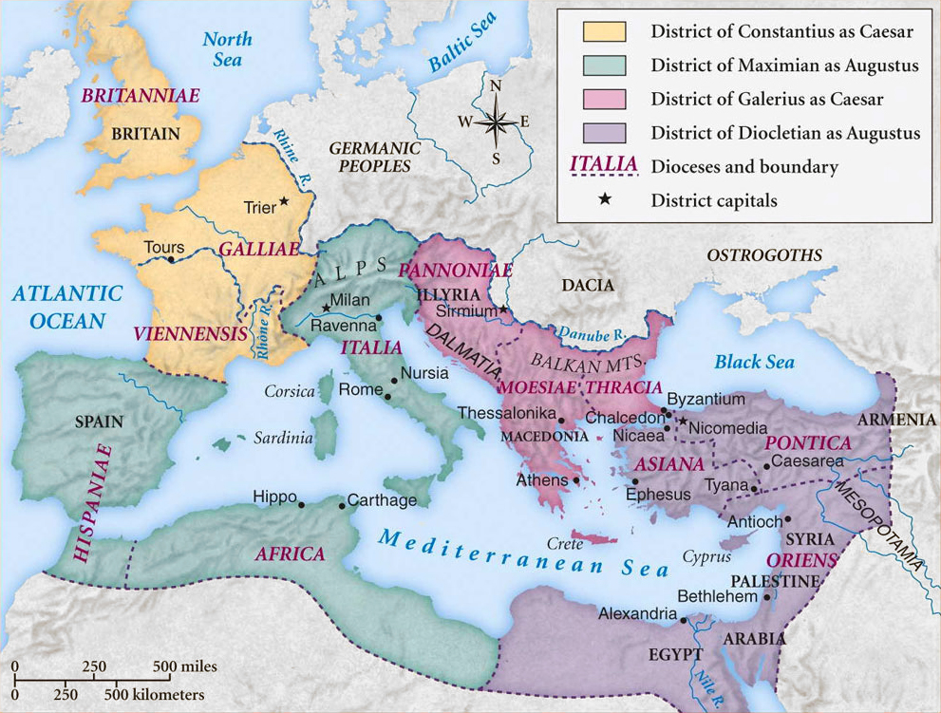

Slide 4
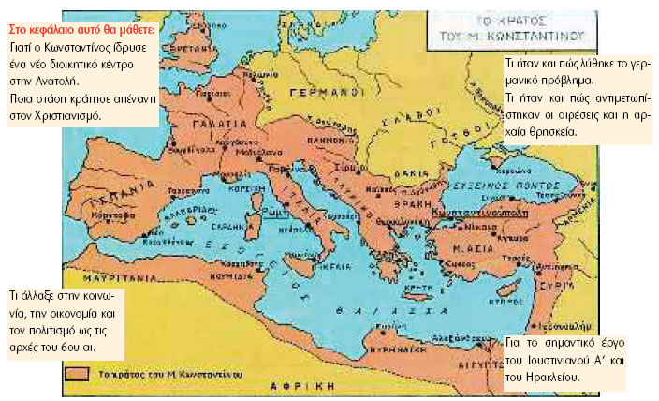

Slide 5
Ο Διοκλητιανός μετέφερε την έδρα του στη Νικομήδεια της Βιθυνίας το 293 μ.Χ. σε περιοχή όπου κυριαρχούσε το ελληνικό στοιχείο και ο ελληνικός τρόπος ζωής.
Ουσιαστικά δέχεται ότι το ανατολικό τμήμα της Αυτοκρατορίας, πολυανθρωπότερο από το δυτικό, ήταν και οικονομικά ευρωστότερο.
Έτσι, σιγά-σιγά, το δυναμικό ανατολικό τμήμα της Ρωμαϊκής αυτοκρατορίας μεταβάλλεται σε ελληνικό.
Μετά την παραίτηση του Διοκλητιανού (305 μ.Χ.) ακολουθεί περίοδος σύγχυσης, αναταραχής και συγκρούσεων.
Για την εξουσία και τον τίτλο του αυγούστου στη Δύση συγκρούονται ο Κωνσταντίνος και ο Μαξέντιος.
Ο Κωνσταντίνος, στην κρίσιμη φάση του αγώνα του εναντίον του Μαξέντιου, στρέφεται προς τους Χριστιανούς. Μετά τη νίκη του στη Μουλβία γέφυρα και τον θάνατο του Μαξέντιου (312 μ.Χ.), ο Κωνσταντίνος, αύγουστος στη Δύση, εκδίδει, τον Φεβρουάριο του 313 το Διάταγμα των Μεδιολάνων , το οποίο αποτελεί μια αποφασιστική καμπή στην ιστορία των σχέσεων της Χριστιανικής Εκκλησίας και του Ρωμαϊκού Κράτους. Το Διάταγμα κηρύσσει την απόλυτη ελευθερία της κάθε θρησκευτικής λατρείας στα εδάφη της Αυτοκρατορίας, χωρίς να κάνει καμία διάκριση ανάμεσα σε Χριστιανούς σε οπαδούς άλλων θρησκειών.

Slide 6
Μετά από μία επιτυχημένη εικοσαετία παραμονής στον Αυτοκρατορικό Θρόνο, ο Διοκλητιανός (εντελώς αναπάντεχα) παραιτείται, εξαναγκάζοντας τον Συναυτοκράτορά του Μαξιμιανό να πράξει ομοίως. Αύγουστοι γίνονται τότε ο Γαλέριος και ο Κωνστάντιος, ενώ Καίσαρες στη μεν Ανατολή, ο ανιψιός του Γαλέριου, Μαξιμίνος ο Δάιας, και στην Ιταλία, ο στρατηγός Σεβήρος. Αγνοούνται, όμως, στη «μοιρασιά» οι υιοί των Αυγούστων, Μαξιμιανού, Μαξέντιος και Κωνσταντίου, Κωνσταντίνος. Ο Κωνστάντιος, όντας άρρωστος και κατόπιν πιέσεων, καταφέρνει να επιτραπεί στον υιό του Κωνσταντίνο να έρθει να τον συναντήσει, πεθαίνει στο Εβοράκο το 306.
Τότε ο στρατός ανακηρύσσει τον Κωνσταντίνο Αυτοκράτορα στην θέση του νεκρού πατέρα του· ο Γαλέριος του αναγνωρίζει μόνο τον τίτλο του Καίσαρα. Την ίδια περίοδο στην Ρώμη ο εξαναγκασθείς σε παραίτηση Μαξιμιανός καταφέρνει με δολοπλοκίες να επανέλθει στο αυτοκρατορικό αξίωμα, τοποθετώντας τον υιό του Μαξέντιο συναυτοκράτορα. Ο Σεβήρος, προαχθείς εν τω μεταξύ σε Αύγουστο, εκστρατεύει εναντίων των στασιαστών, η πορεία όμως κατά της Ρώμης θεωρείται πράξη αδιανόητη, ο στρατός του τον εγκαταλείπει, αναγκάζεται να παραδοθεί στον Μαξιμιανό, που του υπόσχεται σεβασμό της ζωής του, συμφωνία που παραβιάζει ο Μαξέντιος.
Ως αντίδραση, ο Γαλέριος προκηρύσσει «σύνοδο» όλων των διεκδικητών του θρόνου υπό την παρουσία του Διοκλητιανού στον Καρνούντα (Carnuntum), το 308. Ο Μαξιμιανός αποτυχημένα προσπαθεί να ανατρέψει τον Μαξέντιο και καταφεύγει στον γαμβρό του (από την κόρη του Φαύστα) Κωνσταντίνο· στο συνέδριο εξαναγκάζεται εκ νέου σε παραίτηση. Αύγουστος στη θέση του Σεβήρου γίνεται ο Λικίνιος. Ο Μαξιμιανός προσπαθεί να ανατρέψει τον Κωνσταντίνο, διαδίδοντας κατά τη διάρκεια μιας εκστρατείας τη φήμη πως είναι νεκρός, ο Κωνσταντίνος τον πολιορκεί στη Μασσαλία, τον συλλαμβάνει και τον καθαιρεί δημοσίως, τα αγάλματα και οι εικόνες του καταστρέφονται, αυτοκτονεί λίγο αργότερα, το 310.
Η υγεία του Γαλερίου χειροτερεύει, πεθαίνει τον Απρίλιο του 311, τελευταία του πράξη ήταν η υπογραφή ενός διατάγματος που αναγνώριζε τον Χριστιανισμό (religio licta). Δύο συμμαχίες προκύπτουν, από τη μία ο Κωνσταντίνος και ο Λικίνιος και από την άλλη ο Μαξιμίνος και ο Μαξέντιος. Ο Μαξέντιος κατηγορεί τον Κωνσταντίνο για τον «φόνο» του πατέρα του, παράλληλα δυσφορία προκαλείται και από τη δημοσιονομική του πολιτική. Ο Κωνσταντίνος εισβάλλει στην Ιταλία την άνοιξη του 312, με κακούς οιωνούς και λίγο στρατό, η πορεία των επιχειρήσεων ανατρέπει τα δεδομένα. Νικά τον στρατό του Μαξεντίου στο Τορίνο και τη Βερόνα και φτάνει έξω από τη Ρώμη, όπου τον περιμένει ο Μαξέντιος. Η τελική μάχη δίνεται παρά τη Μούλβια γέφυρα, όπου ο Μαξέντιος έστησε μια πρόχειρη κατασκευή, προκειμένου να παρασύρει τον Κωνσταντίνο.
Ο Κωνσταντίνος υπερνικά, οι δυνάμεις του Μαξεντίου (Πραιτοριανοί) υποχωρούν και πολλοί πνίγονται στον Τίβερη, μεταξύ αυτών και ο Μαξέντιος. Η Ρώμη υποδέχεται τον Κωνσταντίνο ως ελευθερωτή από την τυραννία (όπως γράφει και η αφιέρωση της αψίδας του), η σύγκλητος τον ανακηρύσσει μέγιστο Αύγουστο· πρώτη πράξη του, η διάλυση της Πραιτοριανής Φρουράς.
Συνυφασμένο με την μάχη είναι και το «περίφημο» όραμα που φέρεται να είδε την παραμονή της ο Κωνσταντίνος, το περιβόητο Χριστόγραμμα (☧) που του εμφανίστηκε με την φράση στα Ελληνικά «Εν τούτω νίκα». Για πολλούς το όραμα αυτό αποτελεί μια αφετηρία της μεταστροφής του Κωνσταντίνου, άλλοι πάλι θεωρούν το όραμα ως επισφράγιση της σταδιακής μεταστροφής του. Ο Βιογράφος του, Ευσέβιος, αναφέρει πως στην αρχή της εκστρατείας του εμφανίστηκε ο ίδιος ο Χριστός ενώ, αναφορά στο συμβάν έχουμε και από τον ρήτορα Λακτάντιο, μέλος του στενού αυτοκρατορικού περιβάλλοντος και δασκάλου του υιού του Κωνσταντίου, Κρίσπου.
Ο Κωνσταντίνος αρχίζει πλέον ανοιχτά να δείχνει την προτίμηση του προς τον Χριστιανισμό, αρνείται να θυσιάσει στο Καπιτώλιο και απαγορεύει τις «αιματηρές» θυσίες στα πλαίσια της Αυτοκρατορικής λατρείας. Η προτίμηση του φαίνεται μέσα από τα προοίμια των νόμων (είναι πολυγραφότατος, συναγωνιζόμενος τον Μάρκο Αυρήλιο και τον Ιουλιανό) και στις πράξεις του· δεν είναι ωστόσο φανατικός της πίστης του: θέτει εαυτόν στην υπηρεσία της εκκλησίας και στην αποκατάσταση της εσωτερικής της ενότητας. Κατά την συνήθη τότε πρακτική θα βαπτιστεί μόνο στο νεκροκρέβατο του μια μέρα πριν τον θάνατο του, την 21^{η} Μαΐου του 337·
γενόμενος έτσι ο πρώτος χριστιανός Αυτοκράτορας.

Slide 8
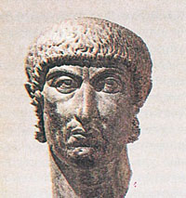
Ο ΚΩΝΣΤΑΝΤΙΝΟΣ ΣΤΡΕΦΕΤΑΙ ΠΡΟΣ ΤΟΝ ΧΡΙΣΤΙΑΝΙΣΜΟ ( 312μ.Χ)
Ο Κωνσταντίνος έλαβε θεϊκό μήνυμα, κατά τον ύπνο του, να χαράξει στις ασπίδες των στρατιωτών του το σημάδι του Θεού και μετά να αρχίσει τη μάχη. Yπάκουσε και χάραξε το όνομα του Χριστού με ένα Χ. Δυναμωμένος μ’ αυτό το σύμβολο ο στρατός ορμά στη μάχη… Ο αγώνας είναι λυσσαλέος και το χέρι του Θεού απλώνεται πάνω στη μάχη. Ο στρατός του Μαξέντιου υποχωρεί. Ο ίδιος εγκαταλείπει τη μάχη και καταφεύγει στη γέφυρα. Αποκόπτεται από τους στρατιώτες του. Παρασυρμένος από τον όγκο των φυγάδων ρίχνεται στον Τίβερη και πνίγεται. Αυτός ο φρικτός πόλεμος είχε, επιτέλους, τελειώσει.
Λακτάντιος, De mortibus persecutorum, 44 (Μετ. Β.Σ.)

Slide 9
ΑΝΕΞΙΘΡΗΣΚΙΑ ΣΤΗΝ ΑΥΤΟΚΡΑΤΟΡΙΑ: ΤΟ ΔΙΑΤΑΓΜΑ ΤΩΝ ΜΕΔΙΟΛΑΝΩΝ, 313 μ.Χ.
(Προοίμιο)
Ευρισκόμενοι στο Μιλάνο, εγώ ο Αύγουστος Κωνσταντίνος και εγώ ο Αύγουστος Λικίνιος, κάτω από καλούς οιωνούς και αναζητούντες με φροντίδα κάθε τι που θα απέβλεπε στο γενικό καλό… πιστέψαμε ότι έπρεπε να τακτοποιήσουμε όλα εκείνα τα οποία αφορούν στην οφειλόμενη λατρεία προς το Θείον και να παραχωρήσουμε στους Χριστιανούς και σε όλους τους υπηκόους μας την ελεύθερη άσκηση των λατρευτικών τους καθηκόντων στη θρησκεία της επιλογής τους. Είθε, επομένως, το Θείον, στην ουράνια κατοικία του, να εκδηλώσει την ικανοποίησή του και να στείλει τις χάρες του και σε μας και στους λαούς που ζουν υπό την εξουσία μας.
Λακτάντιος, De mortibus persecutorum 47 (Μετ. Β.Σ.)

Slide 10
Ο ΚΩΝΣΤΑΝΤΙΝΟΣ ΜΟΝΟΚΡΑΤΟΡΑΣ
(324 μ.Χ. -337μ.Χ.)
Ενώ ο Λικίνιος ήταν νεκρός, ο μεγάλος νικητής Κωνσταντίνος, λάμποντας με όλες τις αρετές που του χάρισε η ευσέβεια… ξανάπαιρνε την Ανατολή που ήταν κτήμα του και αποκαθιστούσε τη μόνη αυτοκρατορία των Ρωμαίων στην οικουμενικότητά της, όπως ήταν άλλοτε. Από το σημείο που ανατέλλει ο ήλιος, ολόκληρη η γη, και προς τις δύο κατευθύνσεις, από το βοριά μέχρι το νοτιά και μέχρι τα ακρότατα σημεία της δύσης, οδηγήθηκε κάτω από την ειρηνική ηγεμονία του.
Ευσέβιος, Εκκλησιαστική ιστορία, 10, 9, 6 (Μετ. Β.Σ.)

Slide 11
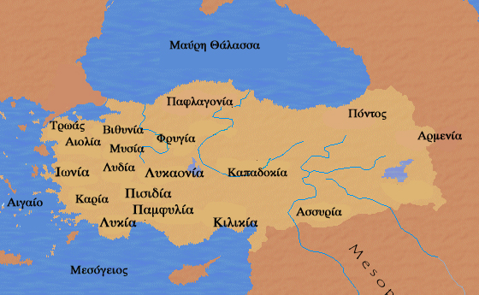
Ένα χρόνο αργότερα (325) ο Κωνσταντίνος συγκάλεσε στη Νίκαια της Βιθυνίας σύνοδο (συνέδριο) επισκόπων απ' όλες τις επαρχίες του Οικουμενικού Ρωμαϊκού Κράτους.
Η Α' Οικουμενική Σύνοδος διατύπωσε τη διδασκαλία της Εκκλησίας έναντι των αιρέσεων που είχαν ήδη εμφανισθεί. Η σύγκλησή της, όπως και των είχε σκοπό την ειρήνευση της Εκκλησίας και, κατ' επέκταση την ειρήνευση της αυτοκρατορίας.

Slide 12
Εγκαινιάστηκε επίσημα της στις 11 Μαΐου του 330 ως Νέα Ρώμη.
Από τον 5ο έως και τις αρχές του 13ου αιώνα, η Κωνσταντινούπολη ήταν η μεγαλύτερη και πλουσιότερη πόλη στην Ευρώπη και αποτέλεσε μια από τις κύριες έδρες του Χριστιανισμού ως η βάση του Οικουμενικού Πατριαρχείου της Κωνσταντινούπολης
Η πόλη φημίζονταν επίσης για τις πελώριες και περίπλοκες αμυντικές κατασκευές της, καθώς αν και δέχτηκε πολλές πολιορκίες κατά τη διάρκεια της ιστορίας της από διάφορους λαούς, τα τείχη της παρέμεναν απαραβίαστα για 9 αιώνες.
Διάσημη ήταν επίσης η αρχιτεκτονική των κτηρίων της,
όπως ο καθεδρικός ναός της Αγίας Σοφίας ο οποίος ήταν και η έδρα του Οικουμενικού Πατριαρχείου,
το Ιερό Παλάτι όπου έμεναν οι αυτοκράτορες,
ο Πύργος του Γαλατά
ο Ιππόδρομος της πόλης,
το φόρουμ(πλατεία)
η Χρυσεία Πύλη, καθώς και τα πολυτελή αριστοκρατικά παλάτια τα οποία υπήρχαν διάσπαρτα επί των κεντρικών οδών και οικοδομικών τετραγώνων της πόλης

Slide 13
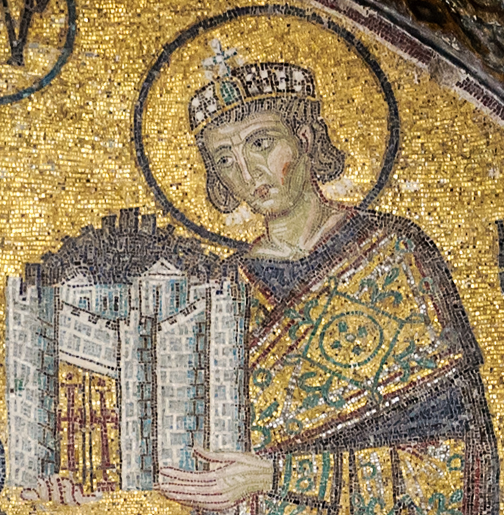

Slide 14
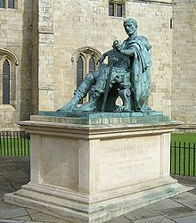
Η παλαιά και η νέα Ρώμη. Δίπτυχο από ελεφαντόδοντο του 5ου μ.Χ. αιώνα. Προσωποποιούνται η Ρώμη και η Κωνσταντινούπολη (Βιέννη, Μουσείο Ιστορίας της τέχνης)
Άγαλμα του Κωνσταντίνου Α΄ στο Evoracum (Εβόρακον), νυν Γιόρκ
(παλαιά Υόρκη), όπου ανακηρύχθηκε αυτοκράτορας

Slide 15
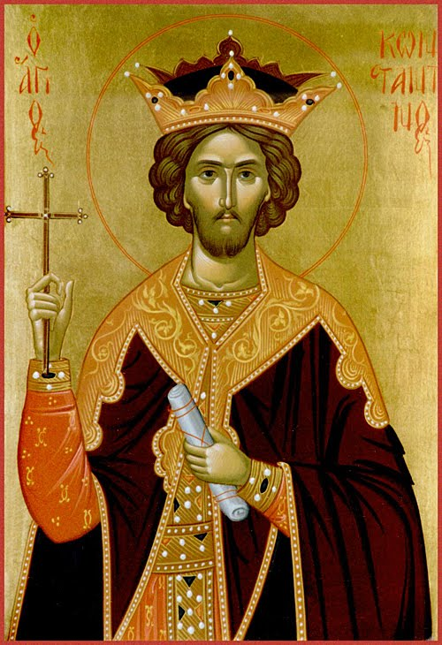
Κωνσταντίνος: 27 Φεβρουαρίου 272 – 22 Μαΐου 337.
Μ. Κωνσταντίνος → μονοκράτορας από το 324 – 337 π.Χ.
Βαπτίστηκε Χριστιανός στις 21 Μαΐου 337, μια ημέρα πριν πεθάνει.
Η Ρωμαϊκή Σύγκλητος, όπως αναφέρει ο ιστορικός Ευτρόπιος, θεοποίησε τον Κωνσταντίνο. Η ιστορία τον ονόμασε Μέγα και η Ορθόδοξη Εκκλησία τον ανακήρυξε άγιο και ισαπόστολο.

